Slide 1
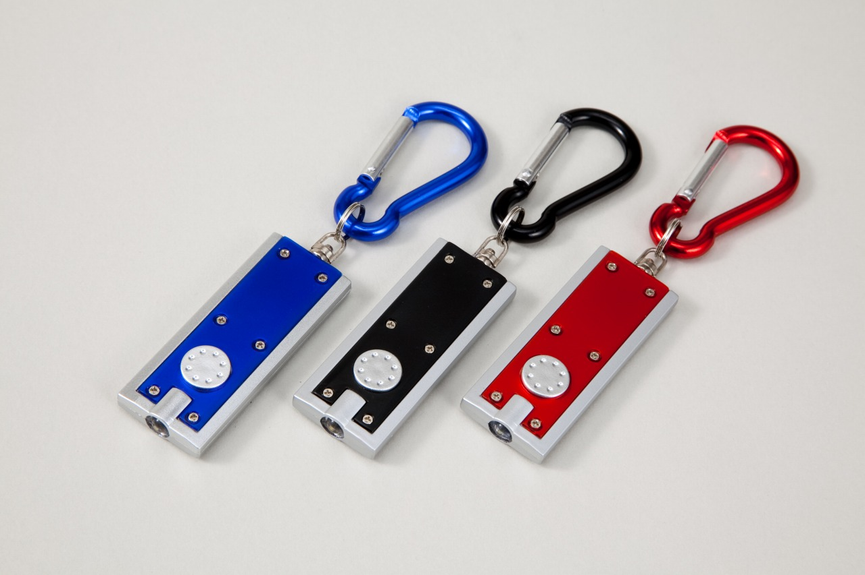
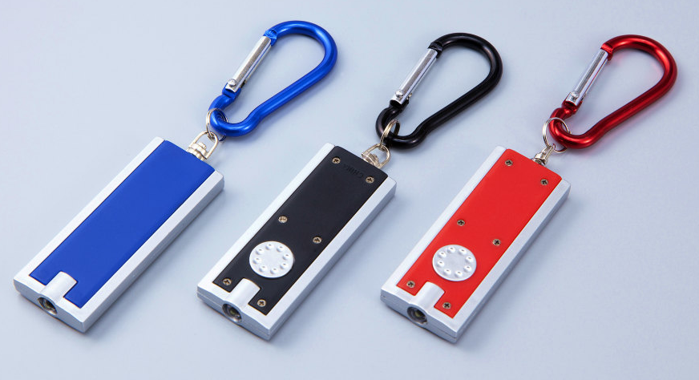
ご提案書
品名 ：カラビナミニトーチ
品番：ＳＣ-1007
上代：￥200
色柄：3色アソート（色指定不可）
サイズ：60×24×7mm
包装：化粧箱入り
包装サイズ：80×35×17mm
材質：ABS樹脂・アルミ
生産国：中国
ケース入数：600
名入れスペース：本体表10×18mm
本体裏 12×30mm
ＬＥＤ使用のミニトーチ。
ちょっとした明かりが欲しい時に重宝します。
カラビナ付なので、鍵などに付けて頂けます。
名入れをすれば、長期間の広告効果も望めます。
成約事例
ＪＡ共済 書道コンクール参加賞
トラック協会 安全活動 啓発粗品

